Slide 1

KHỞI ĐỘNG

Slide 2








LỚP 8
XIN CHÀO!
TRẠM XE BUÝT
PLAY

Slide 3

Chiến tranh Nam – Bắc triều diễn ra giữa các thế lực phong kiến nào?
LỚP 8
Nhà Mạc với nhà Lê.
RIGHT/ĐÚNG
WRONG/SAI

Slide 4


Thể chế chính trị ở Đàng Ngoài được gọi là:
LỚP 8
Vua Lê chúa Trịnh
RIGHT/ĐÚNG
WRONG/SAI

Slide 5

Chiến tranh Nam – Bắc triều đã ảnh hưởng như thế nào đối với đời sống nhân dân?
LỚP 8
Cực khổ vì chiến tranh
RIGHT/ĐÚNG
WRONG/SAI

Slide 6


Chiến tranh Trịnh – Nguyễn diễn ra trong thời gian nào?
LỚP 8
1627-1672
RIGHT/ĐÚNG
WRONG/SAI

Slide 7
BÀI 6:
KINH TẾ, VĂN HÓA VÀ TÔN GIÁO Ở ĐẠI VIỆT TRONG CÁC THẾ KỈ XVI-XVIII (T1)

Slide 8

NỘI DUNG
1. Những nét chính về tình hình kinh tế
2. Những nét chính về chuyển biến trong tín ngưỡng – tôn giáo thế kỉ XVI - XVIII
3. Những nét chính về chuyển biến trong văn hóa thế kỉ XVI - XVIII

Slide 9

BÀI 6: KINH TẾ, VĂN HÓA VÀ TÔN GIÁO Ở ĐẠI VIỆT TRONG CÁC THẾ KỈ XVI-XVIII
1. Những nét chính về tình hình kinh tế
 | Tình hình ruộng đất | Đời sống nhân dân | Kết quả
Ở ĐÀNG NGOÀI
Ở ĐÀNG TRONG
a. Nông nghiệp:
Em hãy trình bày tình hình nông nghiệp Đàng Trong và Đàng Ngoài theo bảng sau?

Slide 10
 | Tình hình ruộng đất | Đời sống nhân dân | Kết quả
Ở ĐÀNG NGOÀI
Ở ĐÀNG TRONG
Trước xung đột thì phát triển, trong khi xung đột thì bị bỏ hoang. Đến thế kỉ XVII mới ổn định lại.
Đời sống nhân dân khổ cực, phải bỏ làng phiêu bạt đi nơi khác
Nông nghiệp sa sút nghiêm trọng.

Slide 11
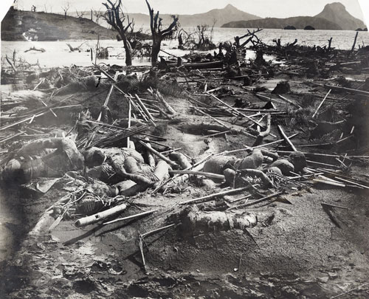
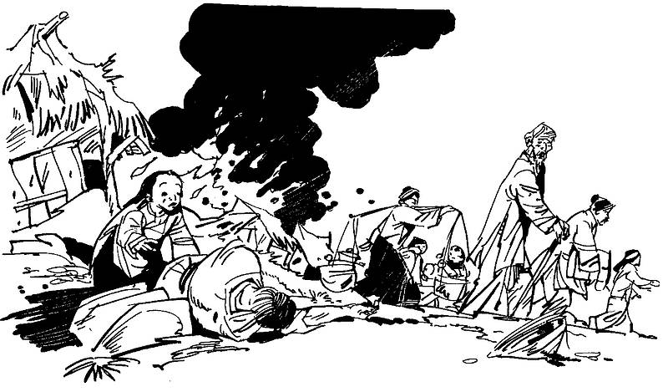
Ruộng đất bỏ hoang
Đời sống nhân dân khổ cực

Slide 12
 | Tình hình ruộng đất | Đời sống nhân dân | Kết quả
Ở ĐÀNG NGOÀI
Ở ĐÀNG TRONG
Trước xung đột thì phát triển, trong khi xung đột thì bị bỏ hoang. Đến thế kỉ XVII mới ổn định lại.
Đời sống nhân dân khổ cực, phải bỏ làng phiêu bạt đi nơi khác
Nông nghiệp sa sút nghiêm trọng.
Thi hành chính sách khai hoang, mở rộng đất đai, số ruộng đất tăng lên.
Đời sống nhân dân được cải thiện, ổn định
Nông nghiệp phát triển

Slide 13
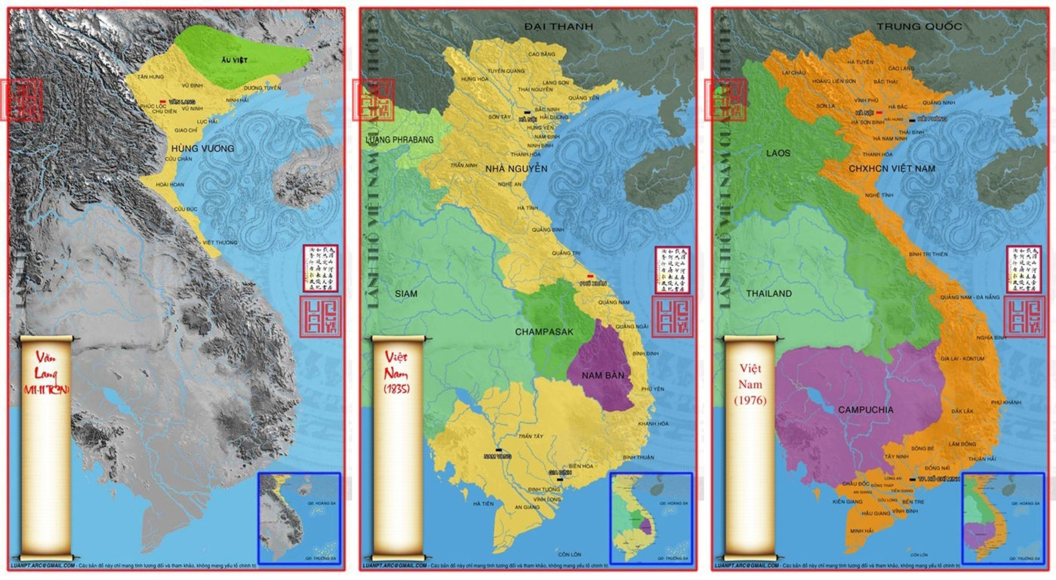

Slide 14

1. Những nét chính về tình hình kinh tế
a. Nông nghiệp:
b. Nghề thủ công nghiệp.
Hãy liệt kê các nghề thủ công và làng nghề thủ công thời kì này?

Slide 15


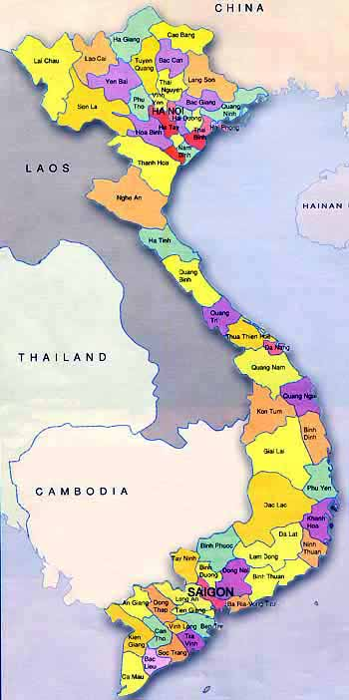
Gốm ThổHà (B,Giang)
Dệt La Khê
(S.Tây)
T.LONG
Gốm Bát Tràng
(H.Nội)
Rèn sắt Nho Lâm
(N.An)
Xuất hiện nhiều làng nghề thủ công nghiệp
Rèn sắt H.Lương-P.Bài (T.Thiên)
Mía đường
(Q.Nam)
GIA ĐỊNH
Các làng nghề thủ công nổi tiếng ở TK XVII

Slide 16
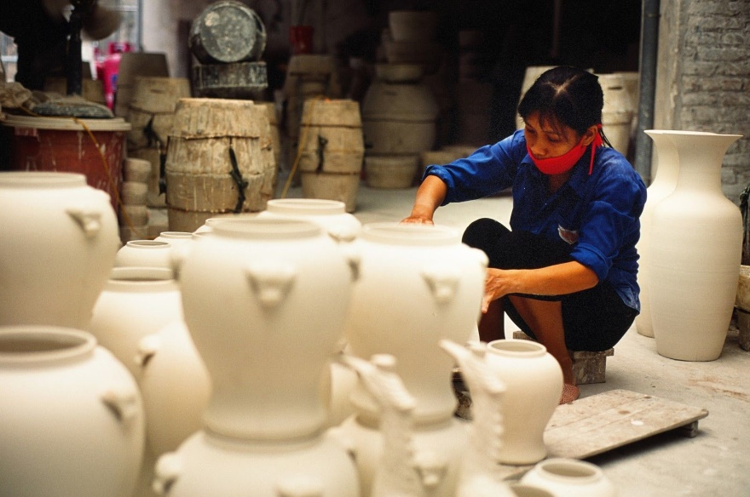
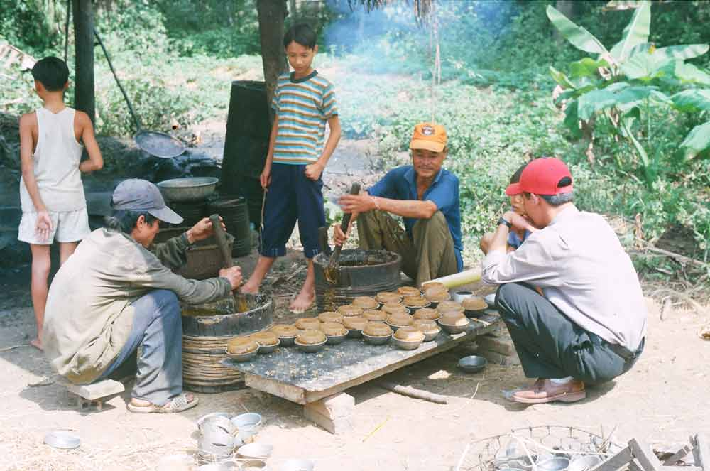
LÀNG GỐM BÁT TRÀNG
( HÀ NỘI)
LÀNG LÀM ĐƯỜNG MÍA Ở QUẢNG NAM

Slide 17
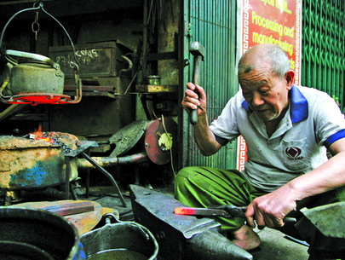
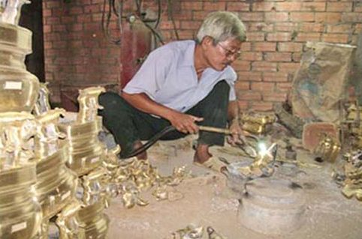
Tiệm rèn sắt ở Nho Lâm – Nghệ An
Nghề đúc đồng ở Phú Lộc- Diên Khánh

Slide 18
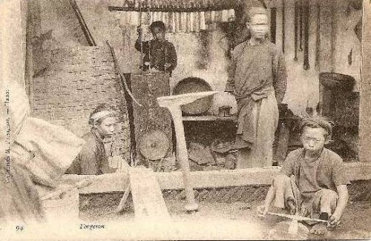
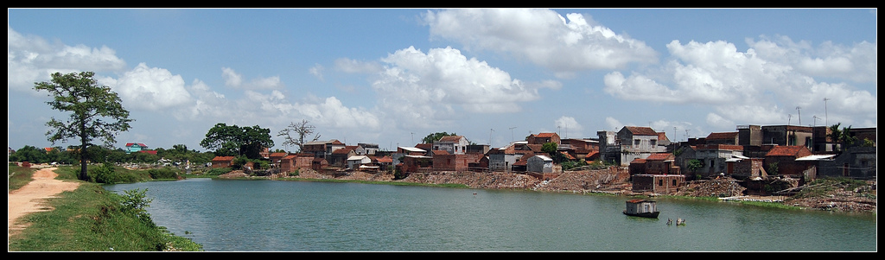
Nghề rèn Phú Bài (xưa) (TT Huế)
Làng gốm Thổ Hà (Bắc Giang)

Slide 19
1. Những nét chính về tình hình kinh tế
b. Nghề thủ công nghiệp.
Thủ công nghiệp phát triển, xuất hiện nhiều làng nghề thủ công mới.
Nhiều làng nghề thủ công nổi tiếng như Bát Tràng, dệt La Khê…

Slide 20
1. Những nét chính về tình hình kinh tế
a. Nông nghiệp:
b. Nghề thủ công nghiệp.
c. Thương nghiệp và sự hung thịnh của các đô thị
Hãy nêu những nét chính về thương nghiệp trong thời kì này? Kể tên các đô thị?

Slide 21


Phố Hiến
Thăng Long
Xuất hiện nhiều trung tâm buôn bán sầm uất
Thanh Hà
Hội An
Gia Định

Slide 22
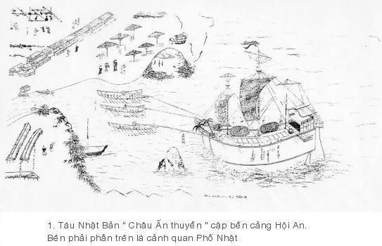
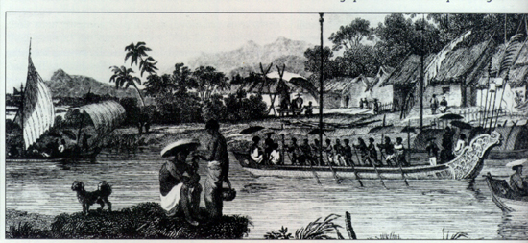
Hội An – Thành phố cảng lớn nhất Đàng Trong thế kỷ XVII

Slide 23


Slide 24
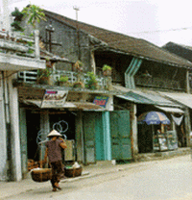
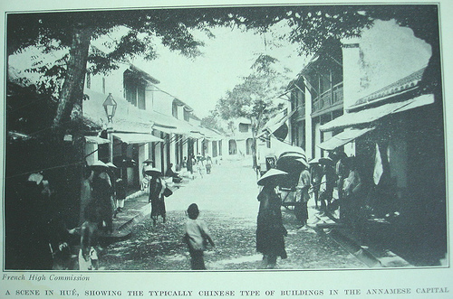
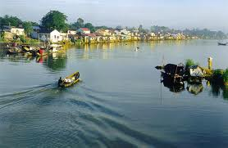
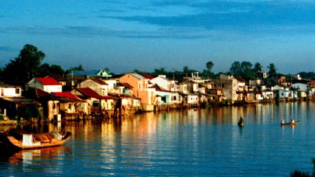
Phố thị Thanh Hà (Huế)

Slide 25
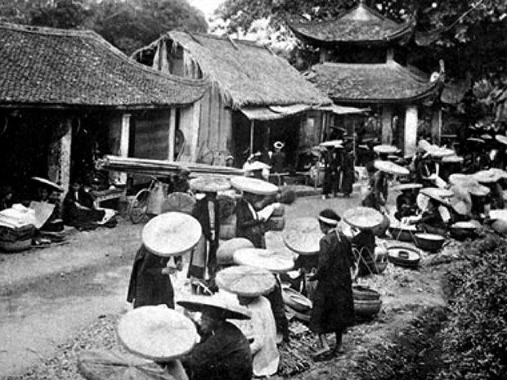
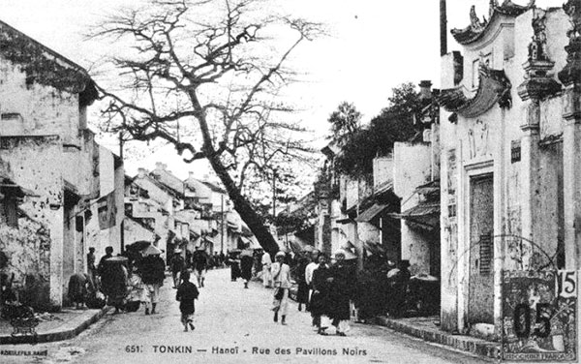
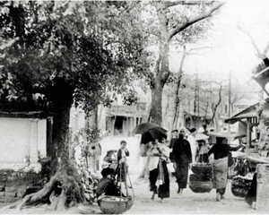
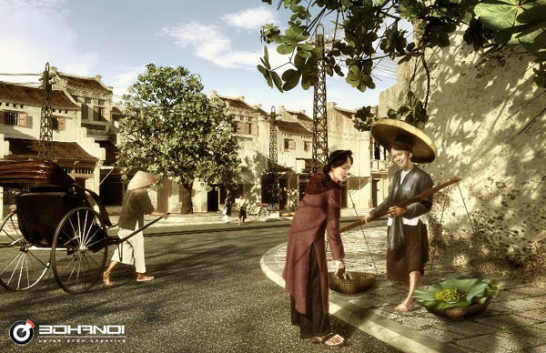
Thăng Long – Kẻ chợ “Thứ nhất kinh kỳ,...” thế kỷ XVII

Slide 26
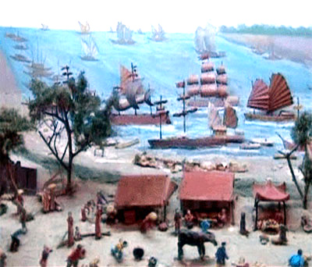
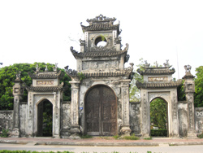
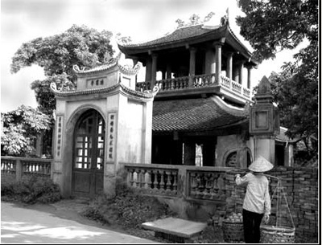
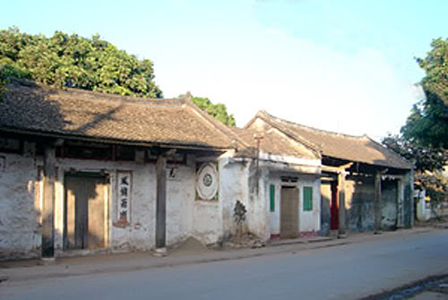
“Thứ nhì Phố Hiến” (Hưng Yên)

Slide 27
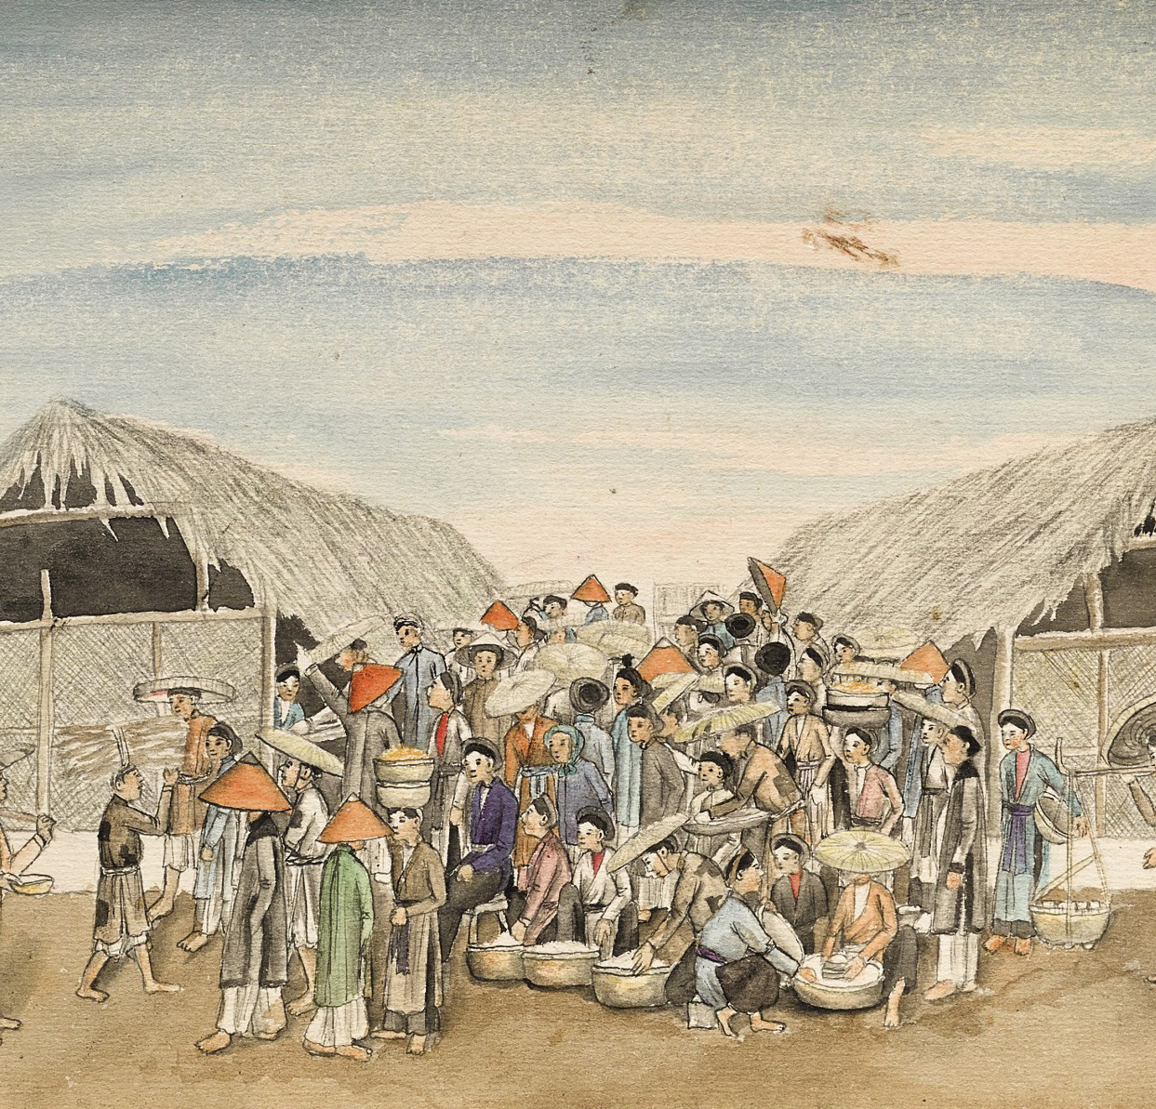
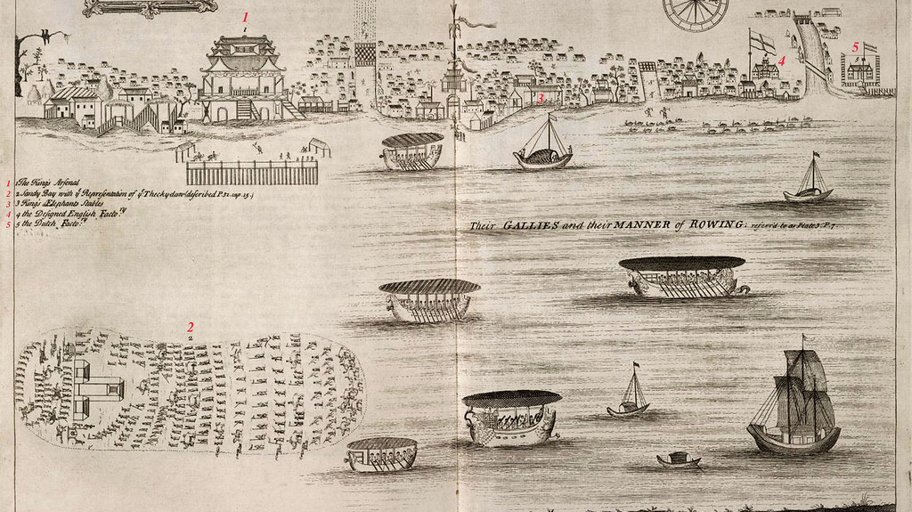
Buôn bán với nước ngoài phát triển.

Slide 28

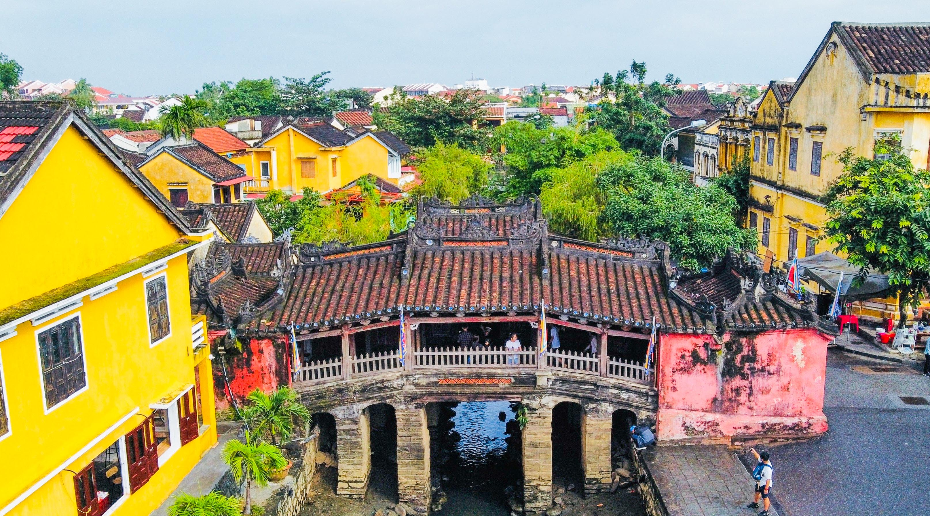
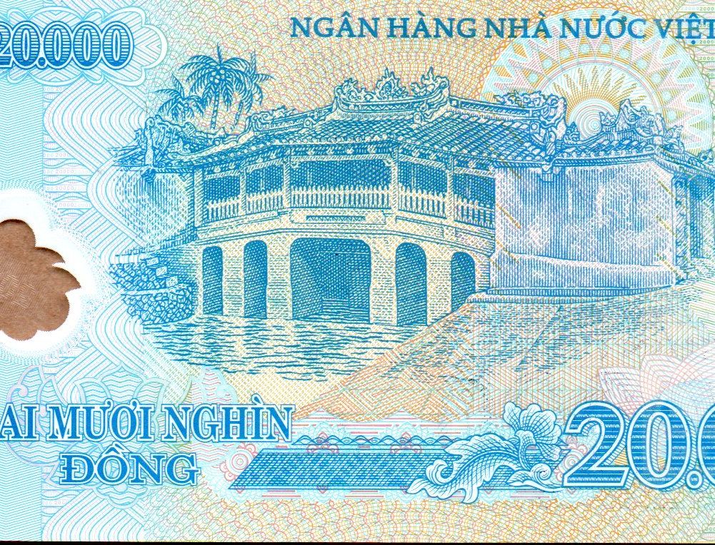
Chùa cầu Hội An

Slide 29
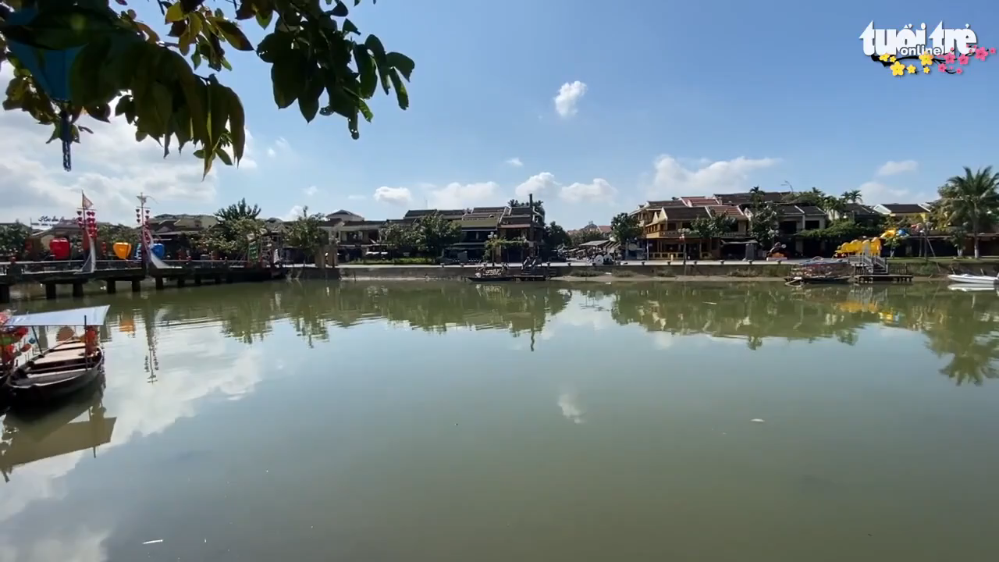

Slide 30
1. Những nét chính về tình hình kinh tế
a. Nông nghiệp:
b. Nghề thủ công nghiệp.
c. Thương nghiệp và sự hung thịnh của các đô thị
- Buôn bán phát triển,nhất là vùng đồng bằng và ven biển.
- Xuất hiện nhiều chợ phố xá, đô thị.
- Buôn bán với nước ngoài phát triển.

Slide 31

LUYỆN TẬP

Slide 32
Câu 1: Nông nghiệp Đàng Trong phát triển rõ rệt nhờ vào yếu tố chính nào?
Chính sách tích cực khai hoang, mở rộng lãnh thổ của nhà nước.
Đất đai màu mỡ.
Việc đặt thêm các cơ sở hành chính mới như lập phủ Gia Định.
Chính sách cấp nông cụ, lương ăn cho nông dân, tha tô thuế binh dịch.
LUYỆN TẬP

Slide 33
Câu 2: Ca dao Việt Nam có câu :
"Ước gì anh lấy được nàng
Để anh mua gạch Bát Tràng về xây"
Gạch Bát Tràng ở đâu?
A. Hải Dương.
B. Hưng Yên.
C. Hà Nội.
D. Hải Phòng
LUYỆN TẬP

Slide 34
Câu 3: Kẻ chợ còn có tên gọi là gì?
A. Thăng Long
B. Phố Hiến
C. Hội An
D. Thuận Hóa
LUYỆN TẬP

Slide 35
Câu 4: So với kinh tế Đàng Trong thì kinh tế Đàng Ngoài
A. phát triển hơn.
B. ngưng trệ hơn.
C. ngang bằng.
D. lúc phát triển hơn, lúc kém hơn.
LUYỆN TẬP

Slide 36
Câu 5: Đâu là phố cảng lớn nhất Đàng Trong vào thế kỉ XVI-XVIII?
A. Phố Hiến.
B. Hội An.
C. Vân Đồn.
D. Thăng Long
LUYỆN TẬP

Slide 37


Vận dụng
Tìm hiểu một làng nghề thủ công nổi tiếng của Đại Việt trong các thế kỉ XVI – XVIII còn duy trì hoạt động cho đến ngày nay. Viết một đoạn văn ngắn giới thiệu về làng nghề đó.

Slide 38

Dặn dò
- Về nhà học bài theo nội dung câu hỏi sách giáo khoa, làm các bài tập ở sách bài tập
- Soạn trước bài mới vào vở soạn.
Xem trước phần tiếp theo của bài

